Slide 1
Busca
Álvaro Vinícius “Degas”
degas@uesc.br

Slide 2

Busca

Slide 3
Roteiro
Busca
Estratégias
  Busca em Extensão
  Busca de Custo Uniforme
  Busca em Profundidade
  Busca em Profundidade Limitada
  Aprofundamento iterativo

Slide 4
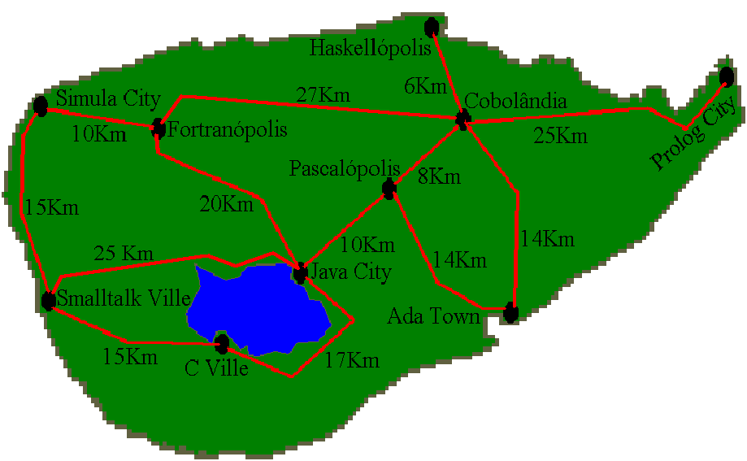
(Ainda) O exemplo Compiler

Slide 5
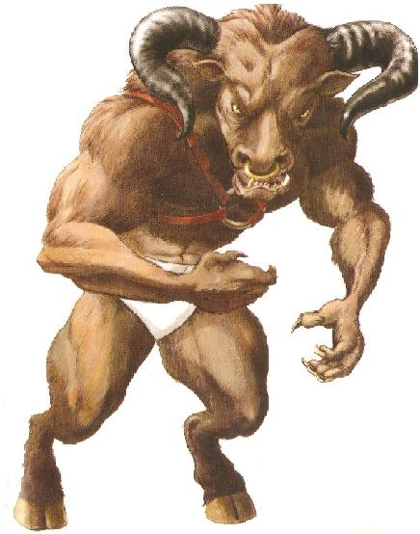
Busca em Extensão
Expandir a árvore em busca de uma solução
Cada nível
Para quando
  não for possível expandir mais
  Encontrar uma solução
Garante encontrar solução?
Garante encontrar a melhor solução?
É eficiente?

Slide 6
Busca em extensão
Simula City
Fortranopolis
Smalltalk Ville
C Ville
Cobolandia
Java City
Java City
Pascalopolis
Haskellópolis
Prolog City

Slide 7
Busca em extensão
Simula City
Fortranopolis
Smalltalk Ville
C Ville
Cobolandia
Java City
Java City
Pascalopolis
Haskellópolis
Prolog City

Slide 8

Busca em Extensão
Propriedades
Completeza?
  Se b (a quantidade de filhos de cada nó) for sempre finito
  Encontra necessariamente a solução
  Ou verifica que esta não existe!

Slide 9
Busca em Extensão
Propriedades (cont)
Complexidade de tempo
  Uma unidade de tempo para gerar cada nó
  1+b+b²+b³+...+b^{d}
  O(b^{d}): exponencial

Slide 10
Busca em Extensão
Propriedades (cont)
Complexidade de espaço
  Uma unidade de espaço para armazenar cada nó
  Necessita manter todos os nós na memória
  1+b+b²+b³+...+b^{d}
  O(b^{d}): exponencial

Slide 11
Busca em Extensão
Propriedades (cont)
Otimização
  Caso o custo da solução seja igual a uma unidade
    Encontrará sempre a melhor solução
  Caso contrário
    Provavelmente não encontrará a melhor solução

Slide 12
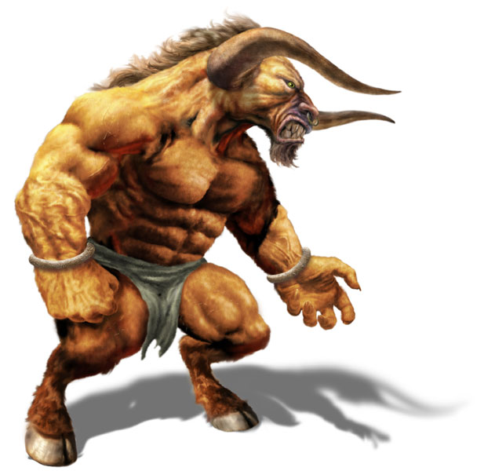
Busca com Custo Uniforme
Uma especialização da busca em extensão
Considera os custos de solução
Expande os nós de menor custo inicialmente
Caso os custos sejam iguais, funciona como uma busca em largura

Slide 13
Busca com custo Uniforme
Simula City
15
10
Fortranopolis
Smalltalk Ville
20
27
25
15
Cobolandia
Java City
C Ville
10
25
6
20
Pascalopolis
Haskellópolis
Prolog City
Java City
14
6
Ada Town
Cobolandia
27
Cobolandia

Slide 14
Busca com custo Uniforme
Simula City
15
10
Fortranopolis
Smalltalk Ville
20
27
25
15
Cobolandia
Java City
C Ville
10
25
6
20
Pascalopolis
Haskellópolis
Prolog City
Java City
14
6
Ada Town
Cobolandia
27
Cobolandia

Slide 15
Busca com Custo Uniforme
Propriedades
Completeza?
  Se b (a quantidade de filhos de cada nó) for sempre finito
  Encontra necessariamente a solução
  Ou verifica que esta não existe!

Slide 16
Busca com Custo Uniforme
Propriedades (cont)
Complexidade de tempo
  Uma unidade de tempo para gerar cada nó
  sendo C* o número de nós da solução ótima e sendo ∈ o custo médio por passo
  O(b^{C*/∈}): exponencial

Slide 17
Busca com Custo Uniforme
Propriedades (cont)
Complexidade de espaço
  Uma unidade de espaço para armazenar cada nó
  sendo C* o número de nós da solução ótima e sendo ∈ o custo médio por passo
  O(b^{C*/∈}): exponencial

Slide 18
Busca com Custo Uniforme
Propriedades (cont)
Otimização
  Caso o custo da solução seja igual a uma unidade
    Encontrará sempre a melhor solução
  Caso contrário
    Também encontrará a melhor solução (implementação do algoritmo de Dijkstra)

Slide 19
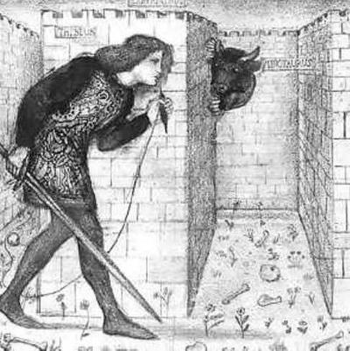
Busca em Profundidade
Expande cada ramo até o seu limite
Não considera os custos da solução
Pára quando
  Encontra uma solução satisfatória
  Não é mais possível fazer a expansão

Slide 20
Busca em Profundidade
Simula City
Smalltalk Ville
Fortranopolis
Java City
C Ville
Java City
Pascalopolis
Fortranopolis
Ada Town
Cobolandia
Cobolandia
Haskellópolis
Prolog City

Slide 21
Busca em Profundidade
Simula City
Smalltalk Ville
Fortranopolis
Java City
C Ville
Java City
Pascalopolis
Fortranopolis
Ada Town
Cobolandia
Cobolandia
Haskellópolis
Prolog City

Slide 22
Busca em Profundidade
Propriedades
Completeza?
  Não!
  No caso de uma degeneração infinita de estados
  Exemplos de aplicações exploratórias como sondas ou movimentos robóticos (espaço virtualmente infinito)
  Mas é completa em espaços finitos

Slide 23
Busca em Profundidade
Propriedades (cont)
Complexidade de tempo
  Uma unidade de tempo para gerar cada nó
  Sendo m o tamanho do primeiro caminho de solução que será encontrado
  Gera todos os nós de todos os caminhos até encontrar a solução
  O(b^{m}): exponencial, particularmente muito ruim se m >> d

Slide 24
Busca em Profundidade
Propriedades (cont)
Complexidade de espaço
  Uma unidade de espaço para armazenar cada nó
  Sendo m o tamanho do primeiro caminho de solução que será encontrado
  Não precisa armazenar as soluções que vão sendo geradas
  O(bm):

Slide 25
Busca em Profundidade
Propriedades (cont)
Otimização
  Não encontra a melhor solução
  Exceto no caso de uma sorte danada!

Slide 26

Busca com Profundidade Iterativa
Expande cada ramo até o seu limite ou até um limite especificado L
L é incrementado a cada passo
Não considera os custos da solução
Pára quando
  Encontra uma solução satisfatória
  Não é mais possível fazer a expansão

Slide 27
Busca c/ Prof. Iterativa
Simula City
Smalltalk Ville
Fortranopolis
Java City
Cobolandia
C Ville
L = 2
Java City
Pascalopolis
Fortranopolis
Java
City
Cobolandia
Pascalo-
polis
Fortrano-
polis
Cobolandia
Ada Town
Haskellópolis
Prolog City
L = 4

Slide 28
Busca c/ Prof. Iterativa
Simula City
Smalltalk Ville
Fortranopolis
Java City
Cobolandia
C Ville
Java City
Pascalopolis
Fortranopolis
Java
City
Cobolandia
Pascalo-
polis
Fortrano-
polis
Cobolandia
Ada Town
Haskellópolis
Prolog City

Slide 29
Busca com Profundidade Iterativa
Propriedades
Completeza?
  Sim
  Exceto caso não exista um estado satisfatório na árvore e a árvore seja infinita
  Neste caso a busca não pára

Slide 30
Busca com Profundidade Iterativa
Propriedades (cont)
Complexidade de tempo
  Uma unidade de tempo para gerar cada nó
  1+b+b²+b³+...+b^{d}
  O(b^{d}): exponencial

Slide 31
Busca com Profundidade Iterativa
Propriedades (cont)
Complexidade de espaço
  Uma unidade de espaço para armazenar cada nó
  Sendo d o tamanho do melhor caminho de solução que será encontrado
  Não precisa armazenar as soluções que vão sendo geradas
  O(bd):

Slide 32
Busca com Profundidade Iterativa
Propriedades (cont)
Otimização
  Caso o custo de cada passo seja 1, Sim!
  Caso contrário Não!
  Mas pode ser adaptado (exercício)

Slide 33
Estados Repetidos
Estados repetidos podem gerar problemas
De computabilidade
  A busca entrar em Loop
De complexidade
  Geração de uma quantidade excessiva (MUITO excessiva) de estados

Slide 34
Estados Repetidos
Memória de estados visitados
  A cada novo estado, uma busca para verificar se ele já não foi gerado
Para algoritmos em extensão:
  perfeito!
Para algoritmos em profundidade:
  quase perfeito: evita os loops

Slide 35

Busca
“Se afrodite é deusa, a castidade não pode ser uma virtude”
H. Graetz

